Slide 1

САИДА ДЖАЛИЛОВА
___ индивидуальный предприниматель ___ владелец магазина на Wildberries
___ бизнес - консультант, эксперт по управлению бизнесом
___ кандидат экономических наук,
___ выпускник City Business School
___ наставник/спикер центра предпринимательства и бизнес-образования Лайк,
___ руководитель региональных оффлайн бизнес проектов
___ совладелец консалтингового агентства

Slide 2
Раскрыта разница между
старым и новым поколением бизнесменов

Slide 3
ЛИЧНЫЙ БРЕНД

Slide 4
УСПЕШНЫЙ БИЗНЕС
Когда человек продвигает продукт через себя

Slide 5
ВЛОЖЕНИЯ В СЕБЯ
В СВОИ ЗНАНИЯ, РЕСУРС, ЗДОРОВЬЕ
ВЫДЕЛИТЬ СВОИ КОНКУРЕНТНЫЕ ПРЕИМУЩЕСТВА

Slide 6
«Любимчик» аудитории
Завоевал доверие клиентов
ЗАРАБОТАЛ ДЕНЕГ

Slide 7
Личный бренд —
деловая репутация человека в глазах потенциальных партнеров, клиентов и сотрудников.

Slide 8
Личный бренд — цельный образ, который создает представление о персоне как о профессионале и эксперте в своем деле,
будь это первое лицо компании или владелец небольшого бизнеса.

Slide 9
Кому стоит создавать и продвигать личный бренд?

Slide 10
Кому стоит создавать и продвигать личный бренд?
Всем, кто занимается бизнесом.

Slide 11
Не так важно, работаете вы на самого себя или владеете компанией.
Люди покупают у людей — это правило особенно актуально для среднего, малого и микро бизнеса.

Slide 12
Ответим на вопрос:
К какому адвокату вы обратитесь в первую очередь в случае необходимости — к любому из выдачи Google или к тому, которого вам рекомендовали знакомые, у которого десятки кейсов, сайт с множеством ссылок на статьи в крупных СМИ?

Slide 13
Скорее всего, ко второму, и пусть его услуги будут стоить дороже, чем у первого.

Slide 14
Малый бизнес тратит много денег на продвижение продуктов и услуг

Slide 15
Личный бренд предпринимателя, если им заниматься, может принести не менее значимый эффект, чем деньги.

Slide 16
Персональный бренд помогает привлечь клиентов в свой бизнес, которые готовы платить больше — за имя, репутацию, экспертность.
Таким образом, затраты на поиск покупателей уменьшаются, а средний чек увеличивается.
Это особенно важно в сферах с высокой конкуренцией.

Slide 17
Формула личного бренда включает:
личность,
профессионализм
и влияние на бизнес и окружение.

Slide 18
Почему люди важны?
В любом деле важны люди.
Именно они формируют команду и бизнес.
Окружение бизнеса — подрядчики, партнеры, инвесторы, сотрудники, клиенты, конкуренты — видит и воспринимает человека, а не продукт.

Slide 19
Компания, которая раскрывает лица создателей, делится своей историей, ценностями и миссией выигрывает по сравнению с бизнесом, для которого вторично все, кроме красивого сайта и настойчивой рекламы.

Slide 20
1. ОТ БИЗНЕСА
К ЛИЧНОМУ БРЕНДУ

Slide 21
2. ОТ ЛИЧНОГО БРЕНДА
К БИЗНЕСУ

Slide 22
ВТОРОЙ ПУТЬ ЛЕГЧЕ

Slide 23
КОМАНДА

Slide 24




Slide 25
КЛИЕНТЫ
ЭФФЕКТ АЖИОТАЖА

Slide 26
ИНВЕСТИЦИИ (ПАРТНЕРЫ)

Slide 27
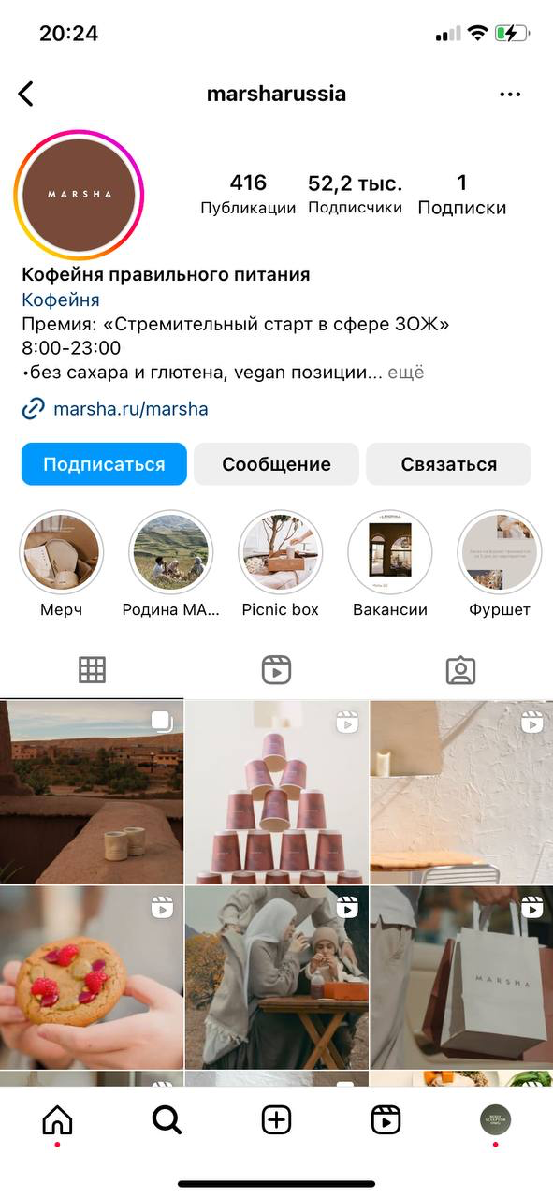
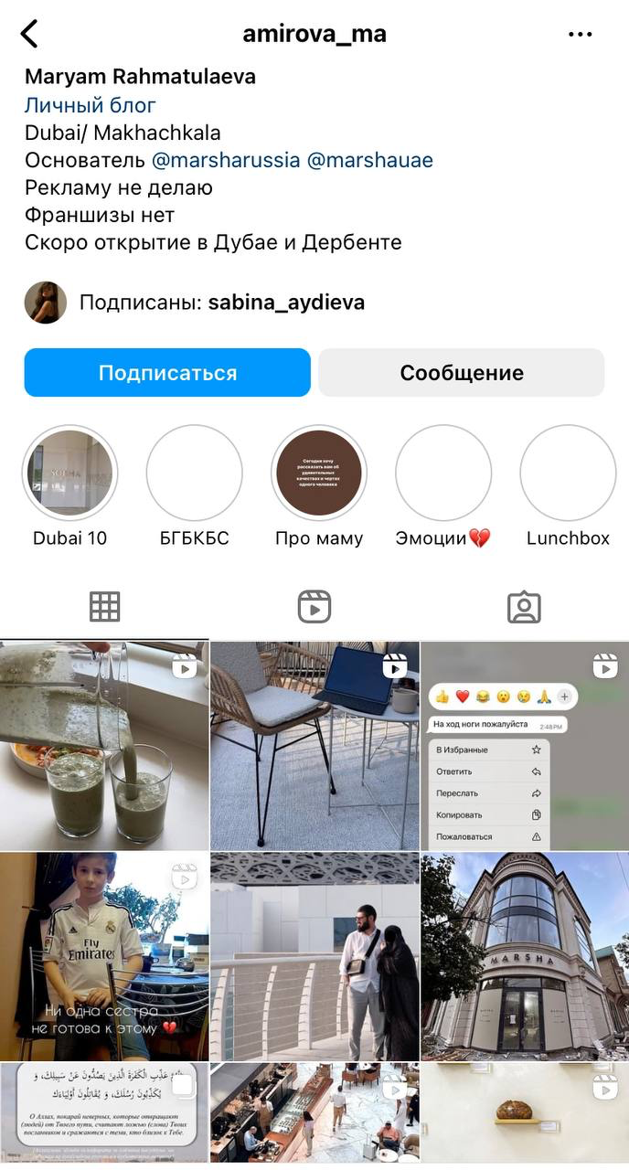

Slide 28
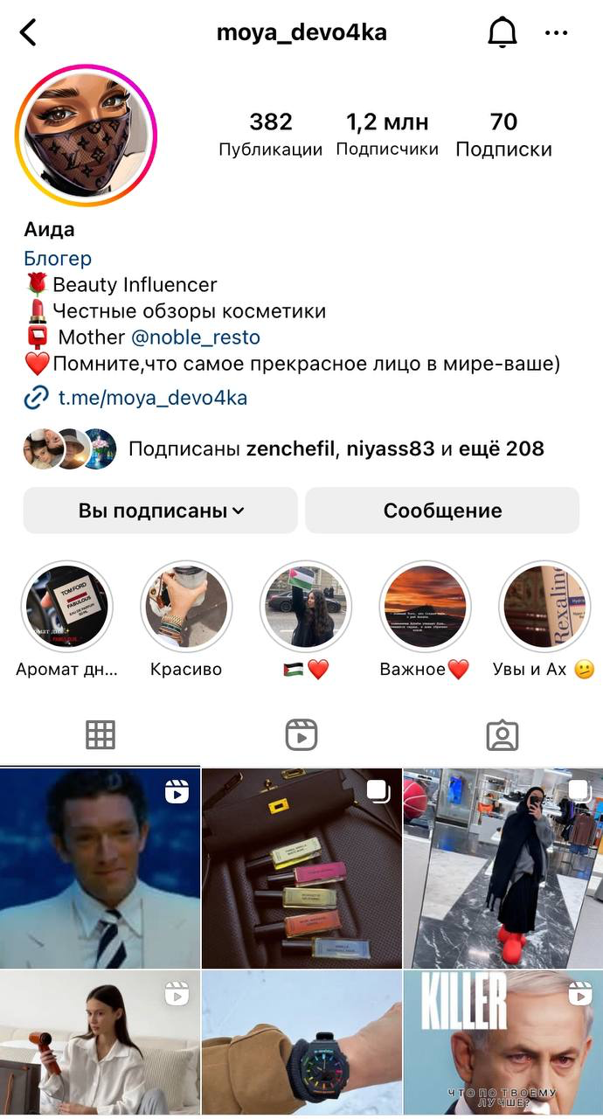


Slide 29
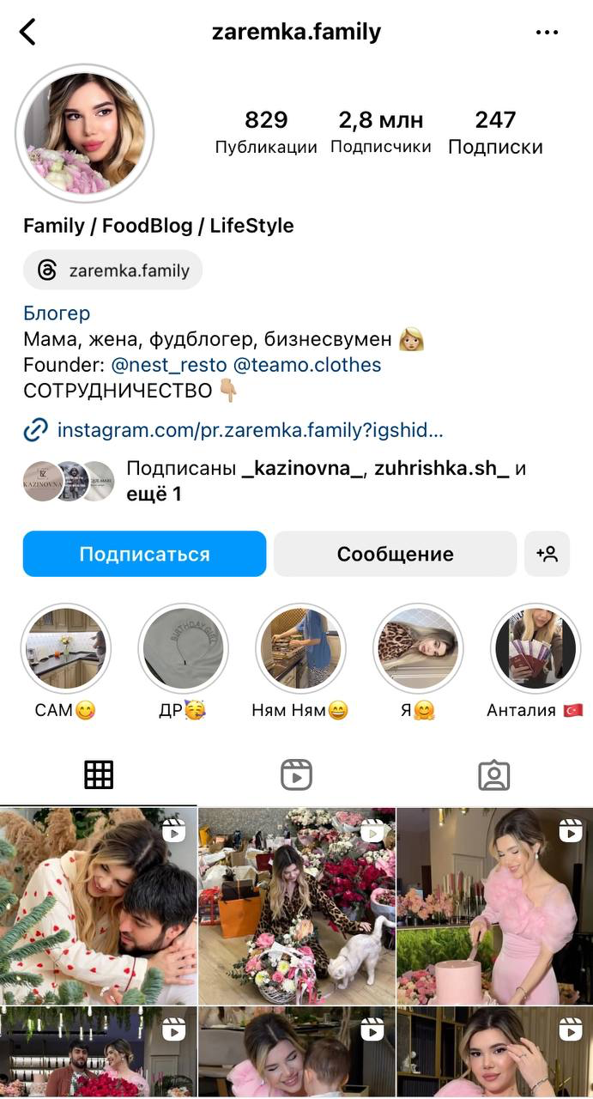

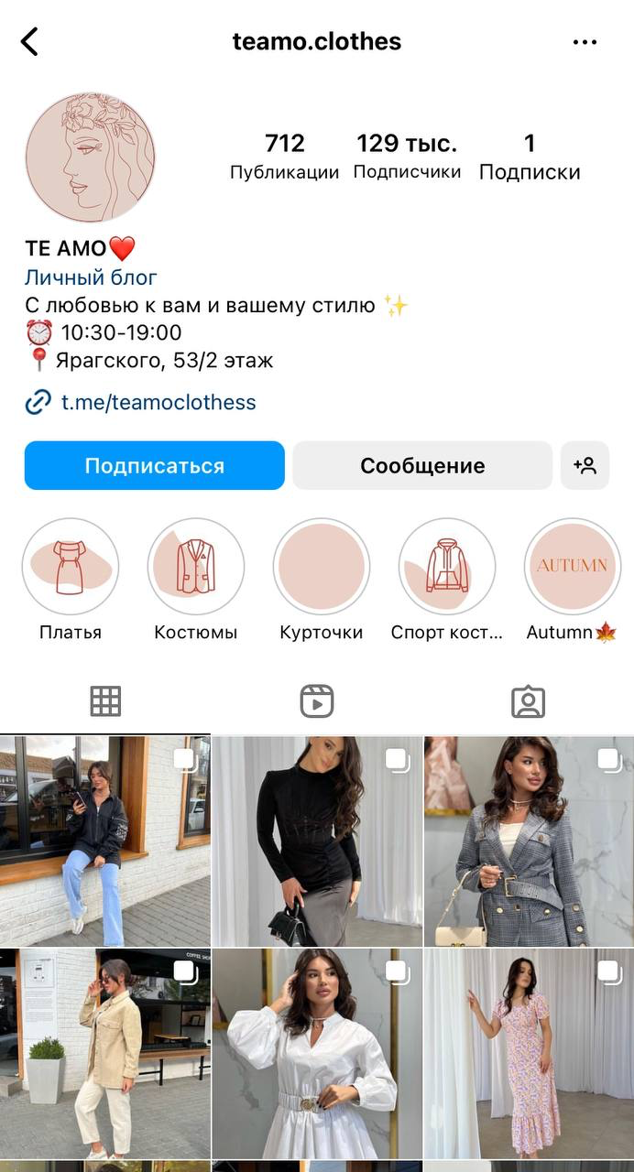

Slide 30
1. ОТ БИЗНЕСА
К ЛИЧНОМУ БРЕНДУ

Slide 31



Slide 32
МИССИЯ,
ЦЕННОСТИ КОМПАНИИ

Slide 33

ПАПАХА
ИЗ ТРЕНДА
В БИЗНЕС

Slide 34
ОТРИЦАТЕЛЬНОЕ ВОЗДЕЙСТВИЕ

Slide 35
ПРОТИВОРЕЧИТ ЦЕННОСТЯМ

Slide 36
ЛИЧНЫЙ БРЕНД
ЖИВЫЕ ДЕНЬГИ ВСЕГДА

Slide 37


Джалилова Саида
business _ logika

